Slide 1

Proyecto Integrador

Slide 2
Javier Andrés Calleja
Manuel Chillón Prieto
Lucía Mateos Esteban
Javier Lázaro Núñez Martín
Integrantes:

Slide 3
Índice:
Diseño ………………………. 4
Home …………………….. 5-6
Wireframe ……………. 7-13
Wireflow …………………. 14

Slide 4
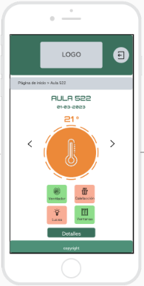
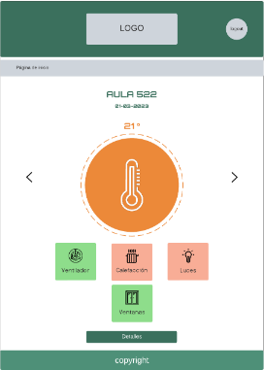
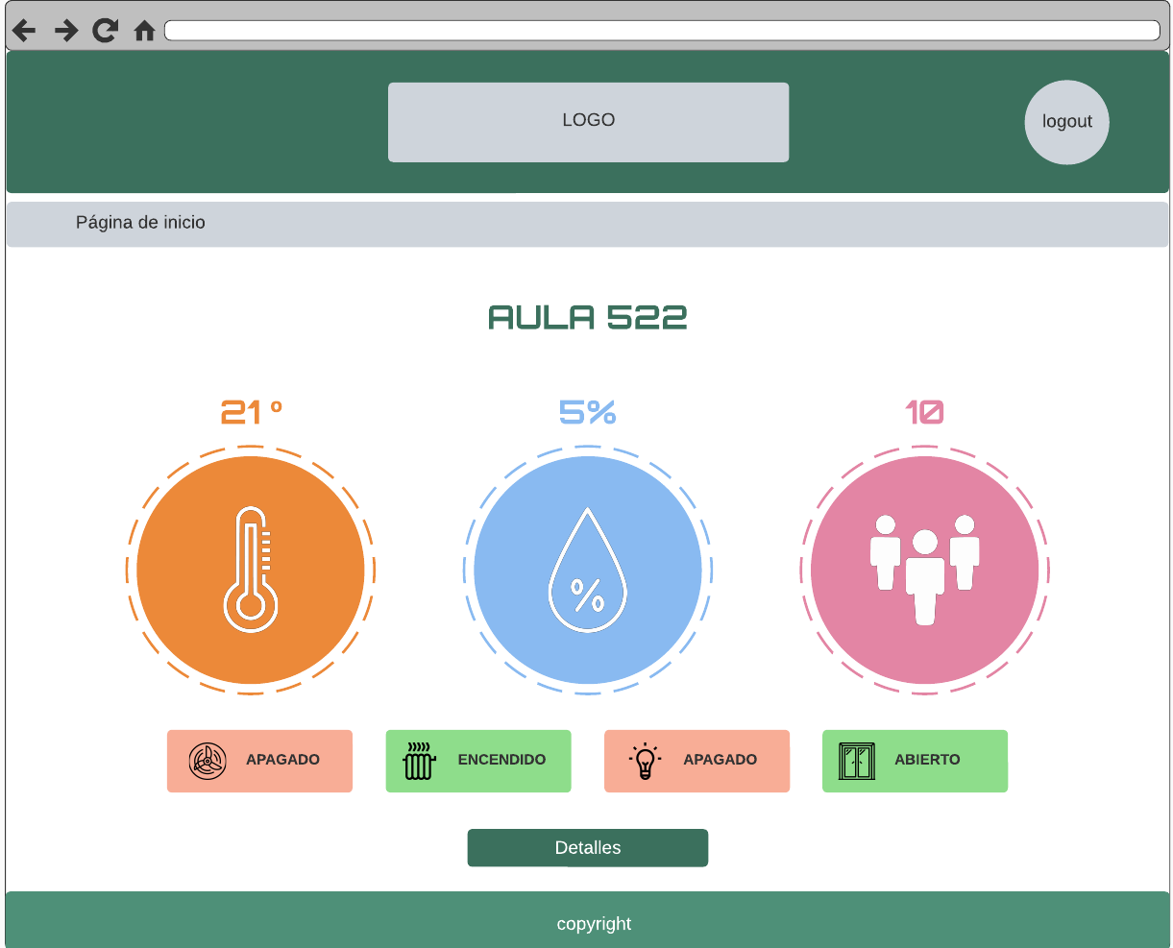
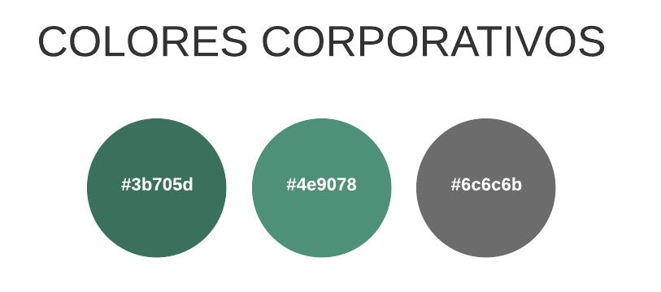
Diseño
Logotipo
Responsive

Slide 5
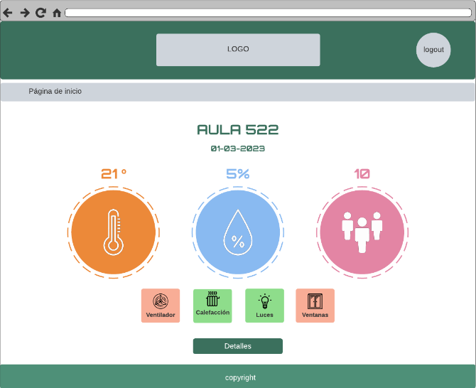



HOME
Sensores
Termómetro: Índica la temperatura del aula
Gota: Índica la humedad ambiente
Personas: Muestra el número de personas que se encuentran en el aula

Slide 6




HOME
Actuadores
Ventilador: Se activa con el exceso de calor.
Calefacción: Se activa con el exceso de frio.
Ventilador: Actúa cuando la luminosidad del aula es baja.
Puerta: Indica si el aula es accesible o no.

Slide 7
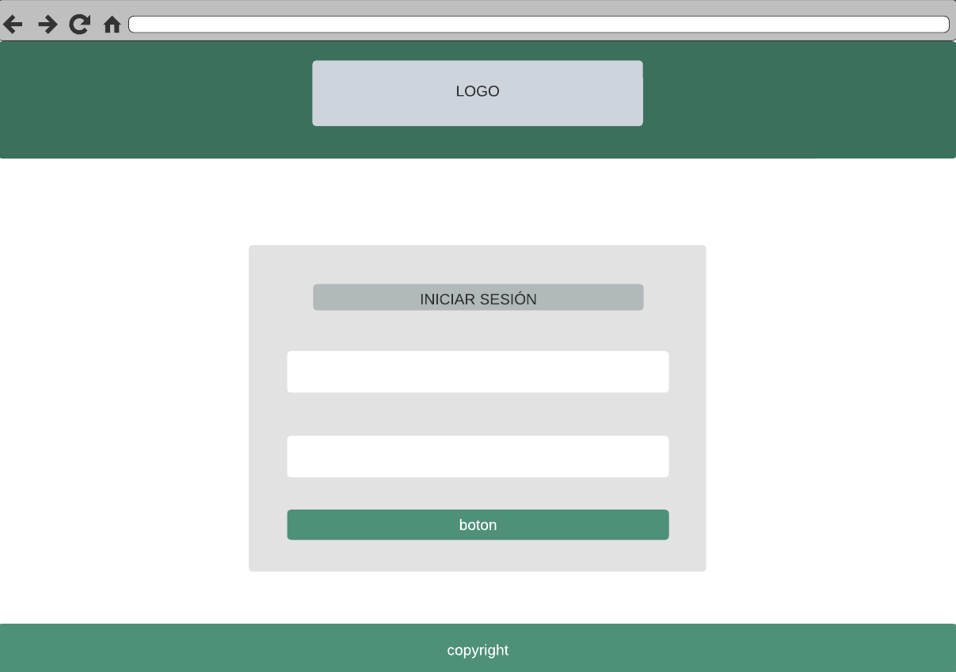
Wireframe
Usuario:
Login
Home

Slide 8
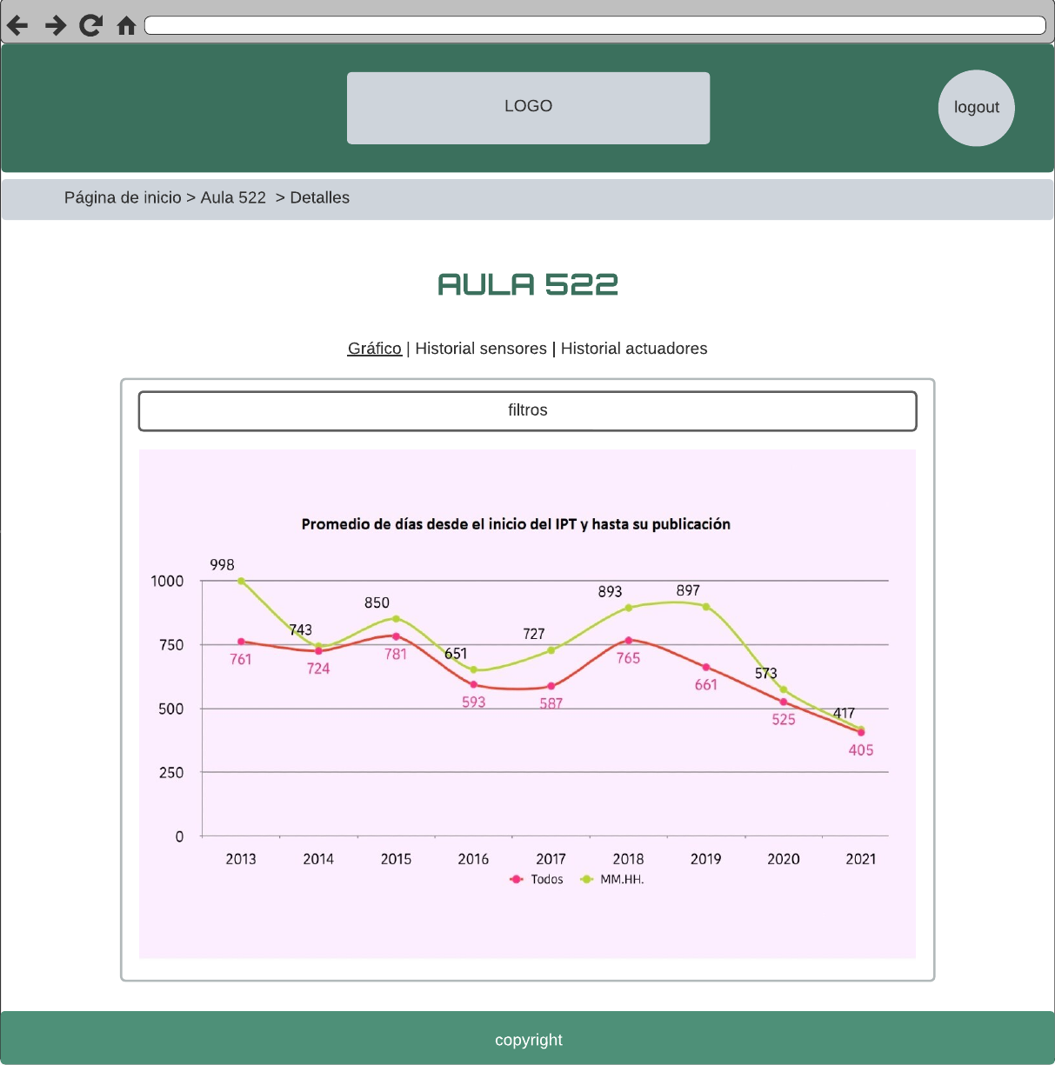
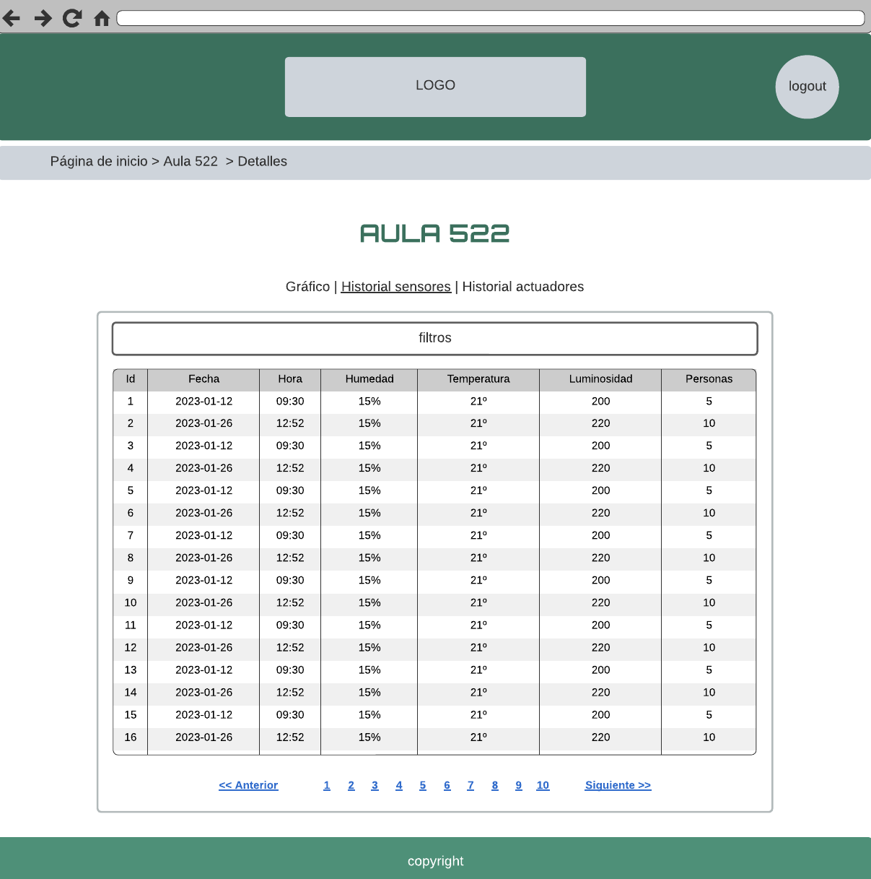
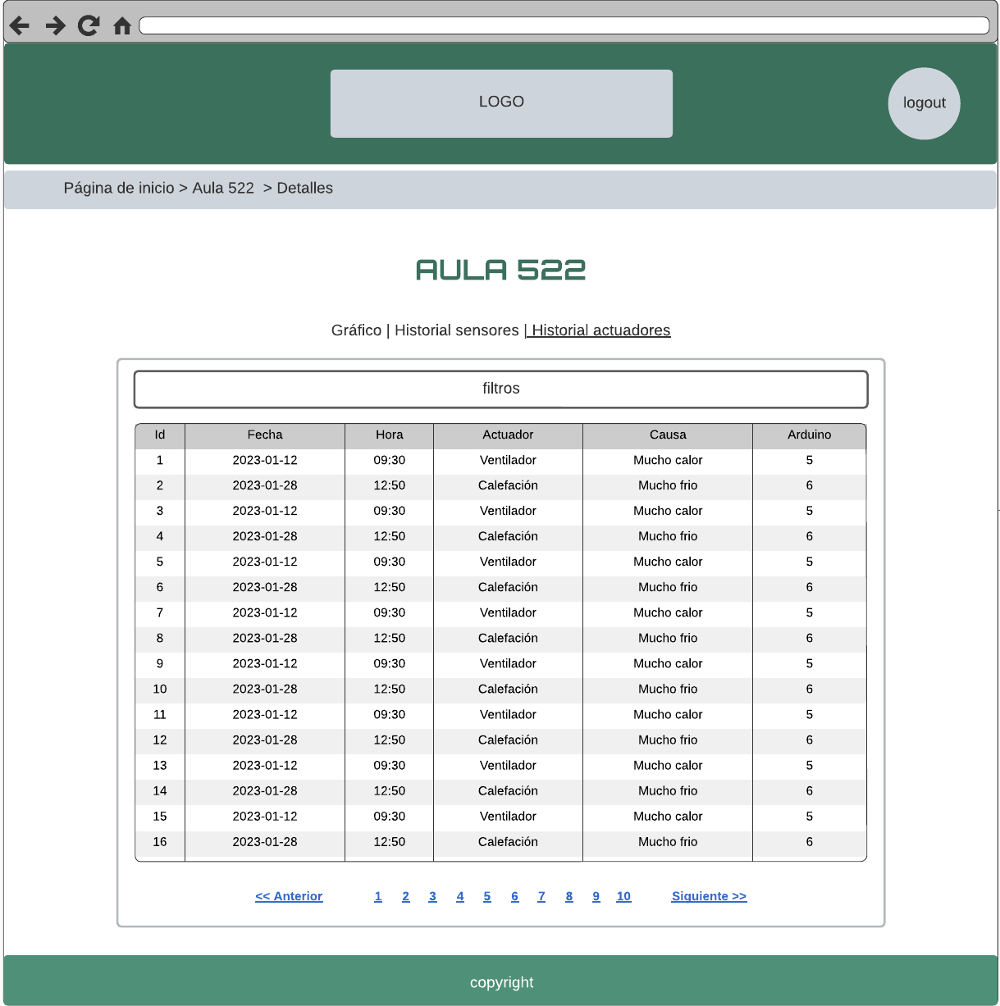
WIREFRAME
Gráfico
Historial Sensores
Historial Actuadores

Slide 9
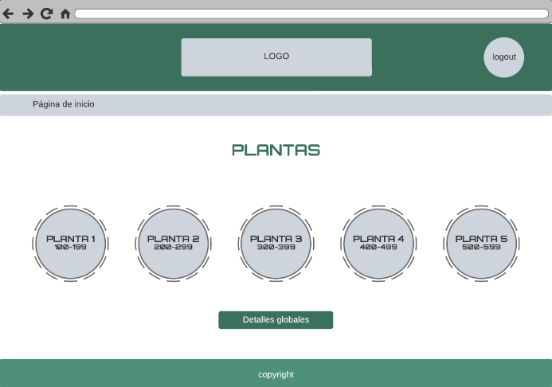
Wireframe
Administrador:
Login
Plantas

Slide 10
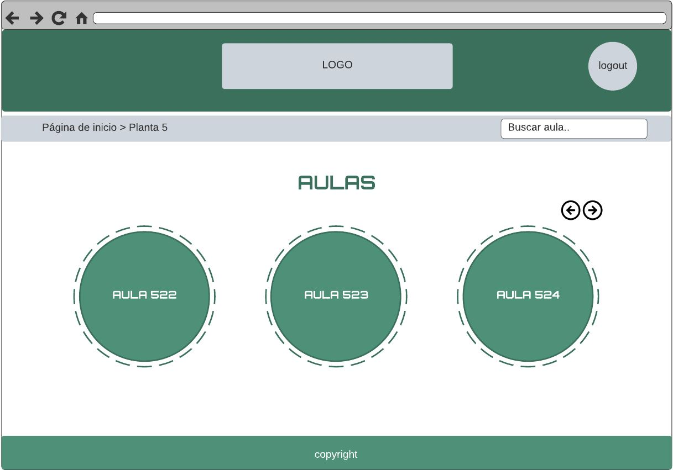
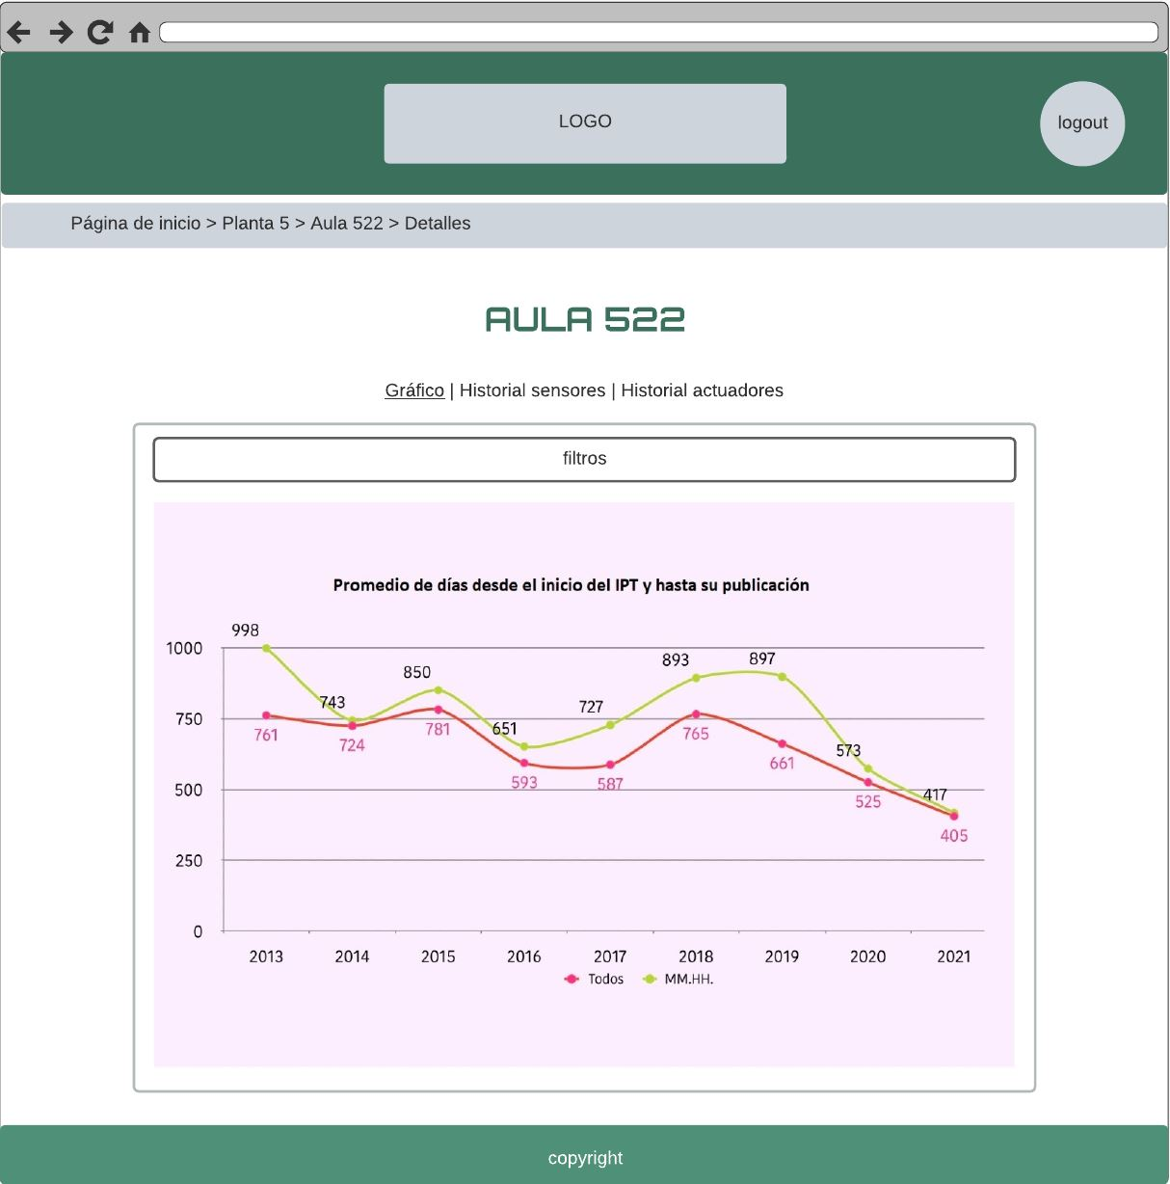
WIREFRAME
Aulas
Aula
Gráfico

Slide 11
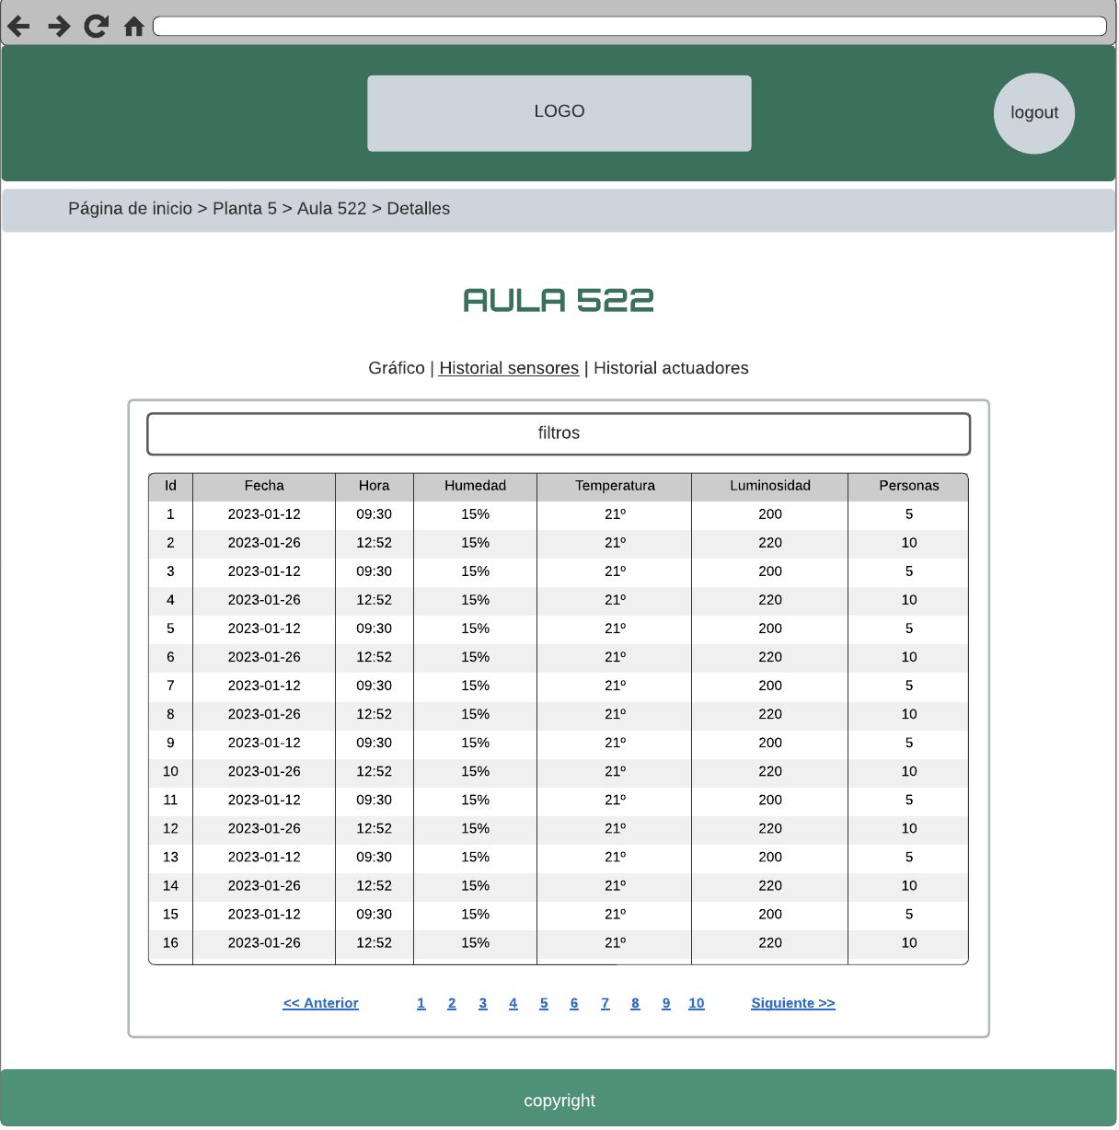
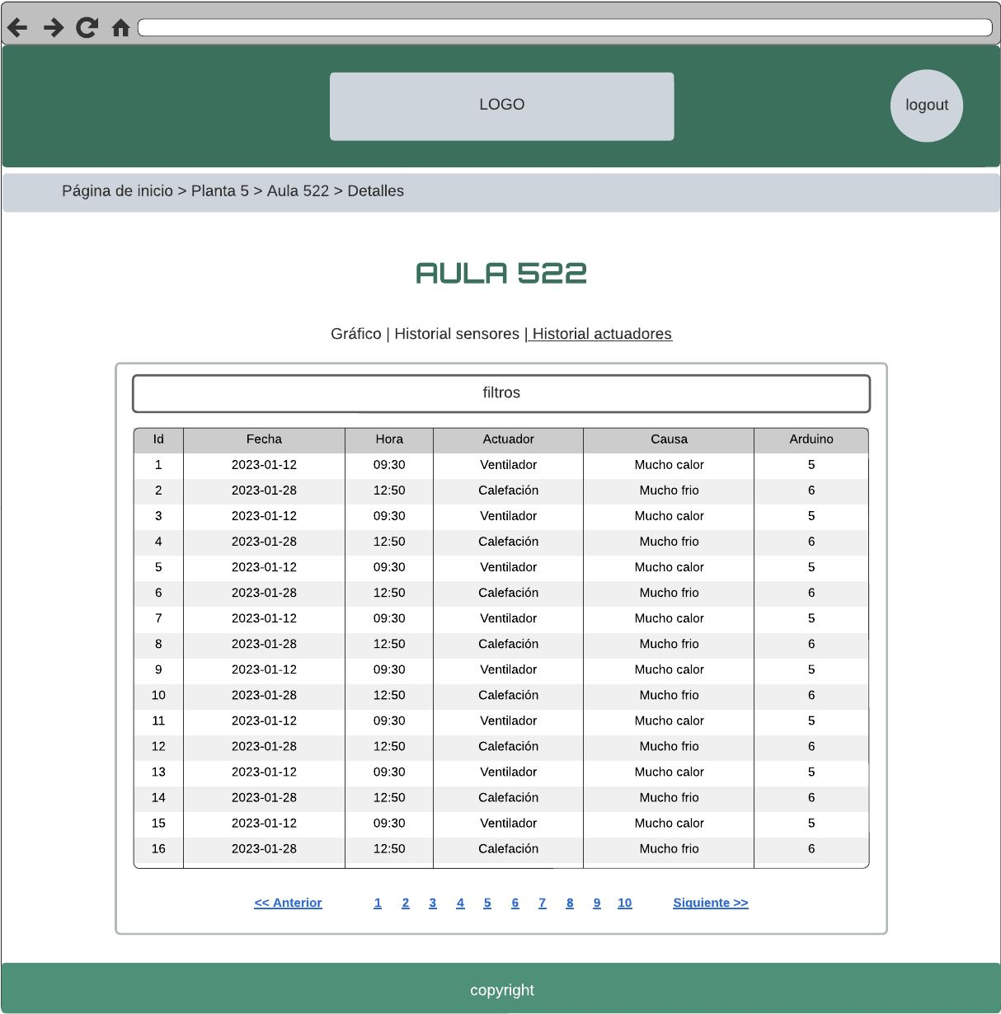
WIREFRAME
Historial Sensores
Historial actuadores

Slide 12
WIREFRAME: Detalles Globales
Wireframe
Administrador:
Login
Plantas

Slide 13
WIREFRAME: Detalles Globales
Gráfico
Historial Sensores
Historial Actuadores

Slide 14
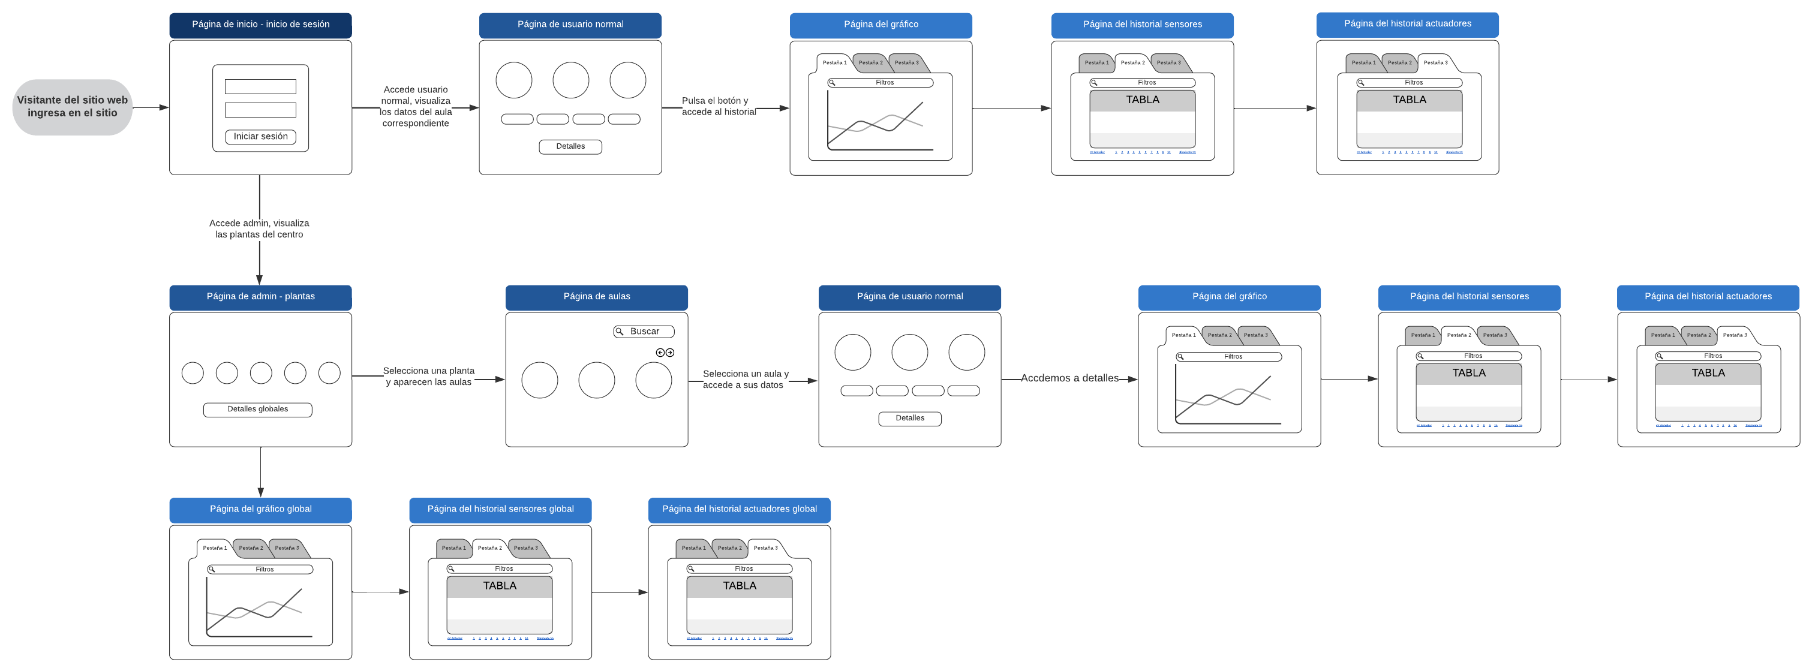
Wireflow
Simulación de una interacción con la aplicación

Slide 15





Tecnologías
HTML
CSS
JAVASCRIPT
PHP
MySQL

